Slide 1
Summary of NVIDIA GTC 2024
Jiangsheng Yu
03/22/2024

Slide 2
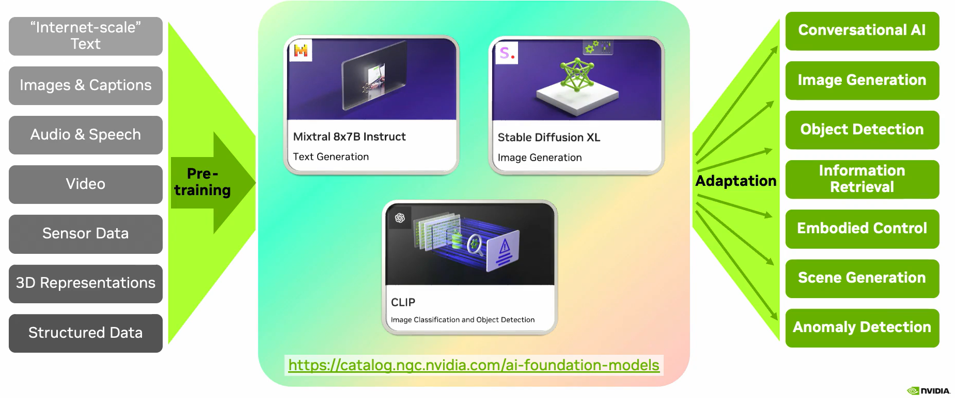
NVIDIA foundation model
基础模型基于包含人类经验的海量且多样化的数据进行训练，是正在进行的人工智能革命的核心，影响着我们创造、解决问题和工作的方式。有希望的应用场景：辅助编程、生物制药等。

Slide 3
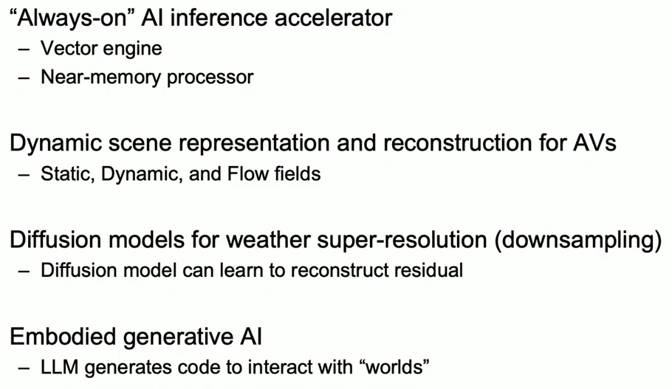
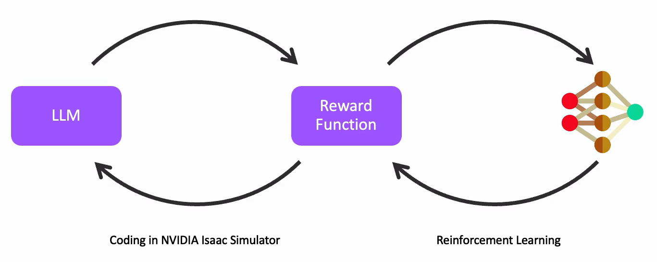
NVIDIA research
Cited from the talk given by Bill Dally, Chief Scientist and Senior Vice President of Research, NVIDIA, 03/19/2024
亮点：
LLM作为一个有问必答的老师、内容生成者等角色介入机器学习。
LLM也可以用于挑选优质数据和构建知识库。
用LLM来生成RL的奖励函数

Slide 4
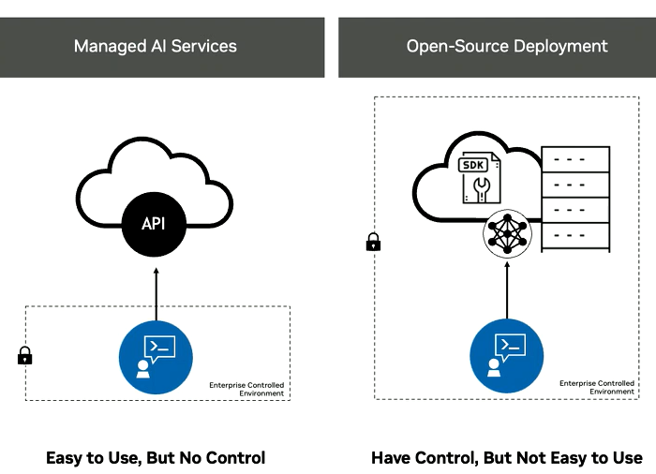
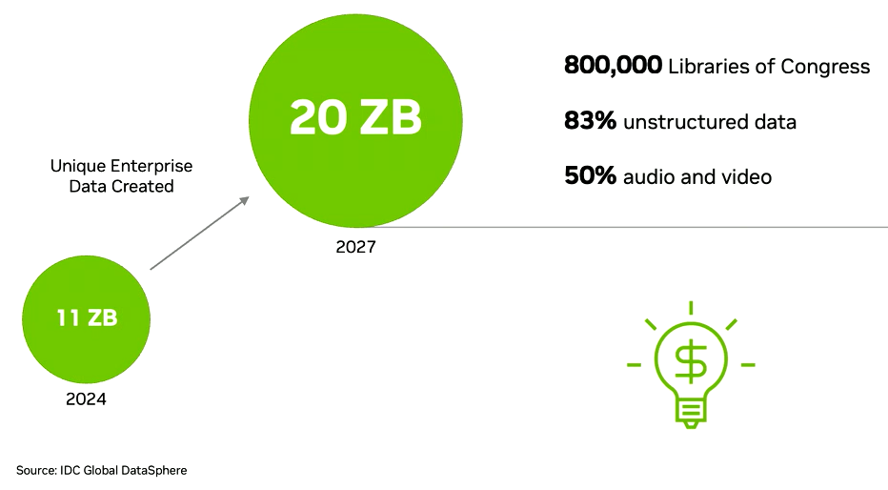
两类LLM与训练数据
通用LLM缺乏垂域知识，只可当作基础模型。
领域受限的LLM有实用价值。例如，盘古大模型。
Cited from NVIDIA

Slide 5
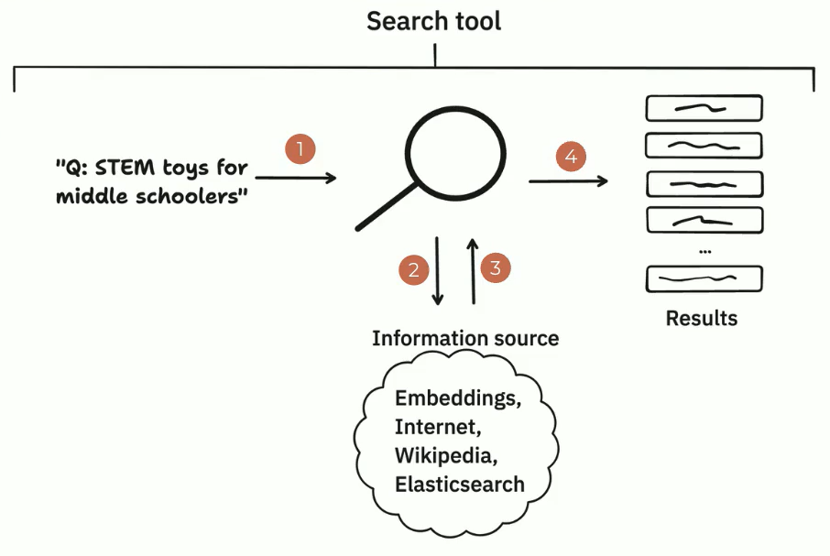
检索增强生成 (RAG)
检索增强生成 (RAG) 是一种架构方法，可以通过利用自定义数据来提高LLM应用程序的效率。这是通过检索与问题或任务相关的数据/文档并将其作为LLM的背景来完成的。RAG 在支持需要维护最新信息或访问特定领域知识的聊天机器人和问答系统方面取得了成功。
RAG有助于减少LLM的幻觉。
RAG可用于构建知识库。
NVIDIA NeMo 是一个端到端平台，用于开发自定义生成式 AI。它提供了具有精确数据管理、先进定制、检索增强生成 (RAG) 和加速性能的企业级模型。

Slide 6
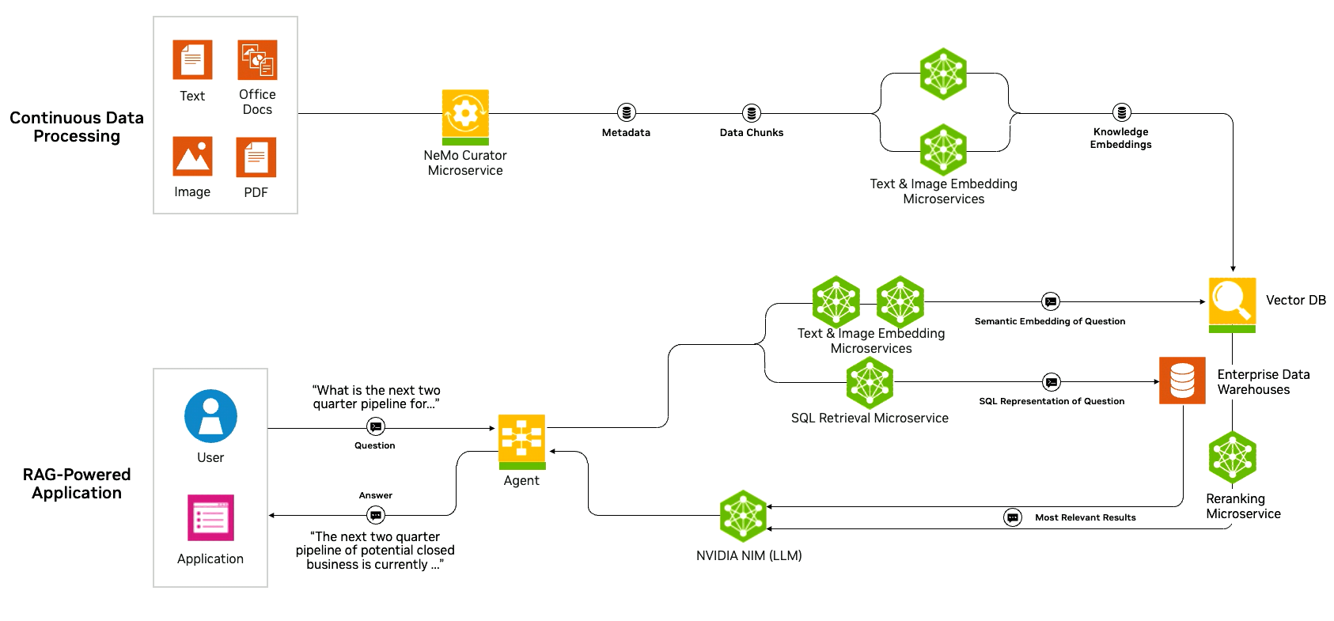
检索增强生成：NVIDIA NeMo Retriever

Slide 7
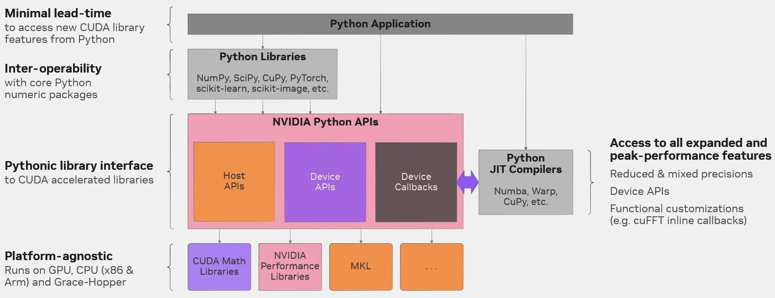
CUDA: nvmath-python

Slide 8
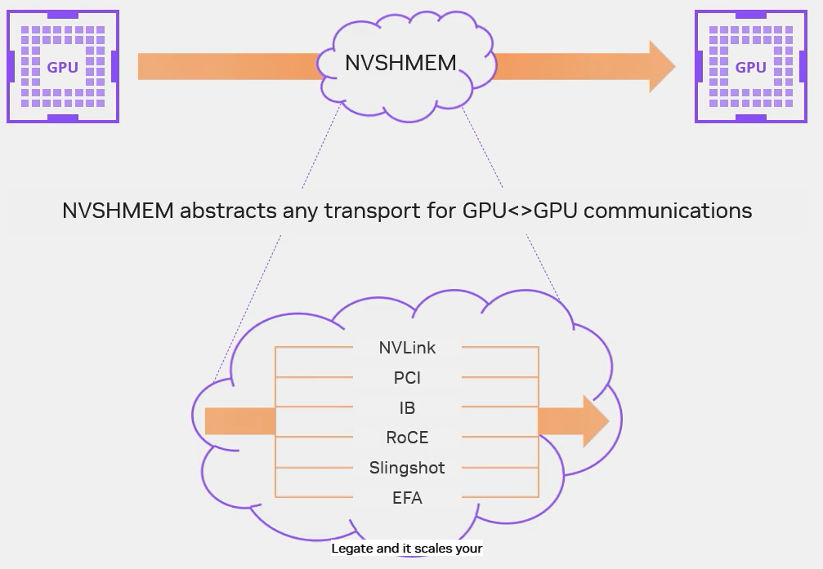
NVSHMEM: compute from within GPU kernels

Slide 9
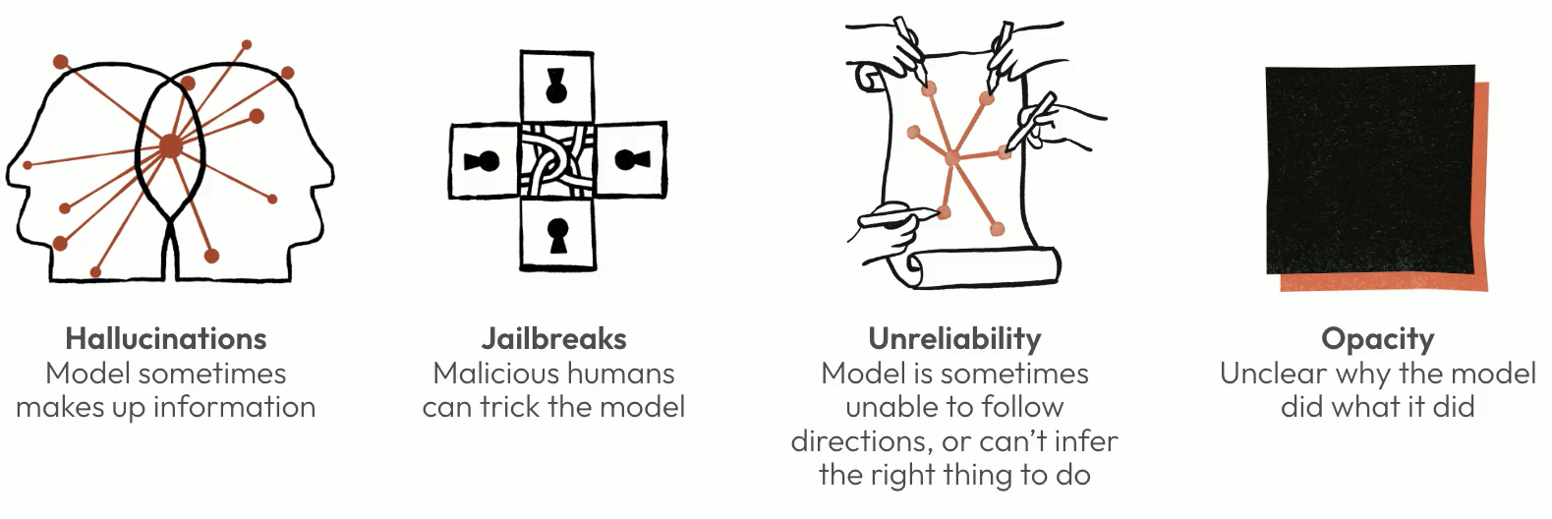
Challenges of genAI
Cited from Matt Bell, Head of Product Research, Anthropic

Slide 10
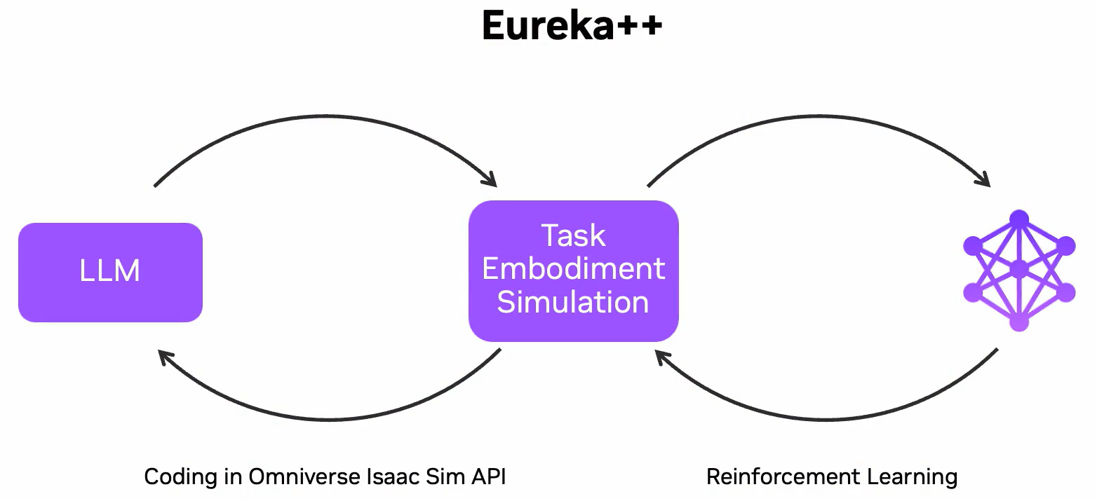
Embodied agent of NVIDIA
Jim Fan, Research Scientist, NVIDIA

Slide 11
LLM applications to recommendation
Agent = natural language input → LLM → commands → actions (searching, recommending, operating, etc.)
Transformer-based Recommender System
Data preprocessing
Model training
Evaluation
向量数据库操作是许多大规模人工智能训练和推理管道的关键组成部分。 广告推荐是经常需要在各种数据集上进行高吞吐的向量搜索的一个领域。建议使用近似最近邻 (ANN) 搜索的解决方案。

Slide 12
Summary
LLM has no real intelligence. The “intelligence” in the generated data comes from the training data. 数据质量直接影响LLM的效果。
未来的数据荒要靠GenAI来解决。对数据质量进行自动评估，需要合理的metrics，目前仍是未解决的问题。
“算力众筹”将成为超级算力的必经之路（讲清楚其中的逻辑）。
AI for AI (computing, science, data, medicine, etc.) 放大AI的能量。高维最优化的数学理论有待突破。例如，随机矩阵。
Omniverse: digital twin，没有虚拟世界，机器无法拥有想象力。
Open problems：LLM多大才够用？如何有效压缩LLM？如何消除LLM的幻觉？从数据如何得到可信的知识？

